Slide 1
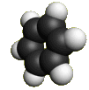
арены

Slide 2
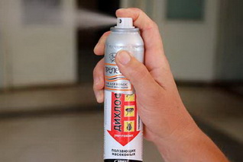
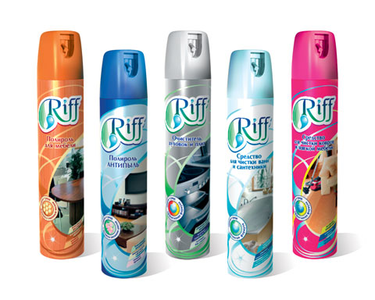

Slide 3
Арены или ароматические углеводороды
Арены это углеводороды, в молекулах, которых имеется бензольное кольцо
Общая формула
CnH2n-6

Slide 4
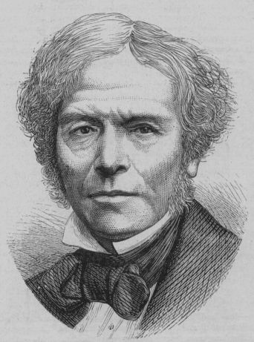
История открытия бензола
С 1814 года улицы Лондона стали освещать газовые фонари. Светильный газ, получаемый из каменного угля нагреванием без доступа воздуха, хранился под давлением в железных баллонах.
Майкл Фарадей обнаружил, что в баллонах из-под газа остаётся бесцветная летучая жидкость. Она конденсируется из светильного газа при низких температурах. Фарадей провёл элементный анализ вещества и обнаружил, что это неизвестный ранее углеводород с массовым отношением углерода к водороду 12:1. Это значит, что на один атом углерода в веществе приходится один атом водорода.

Slide 5
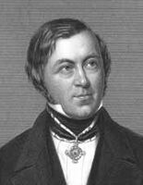
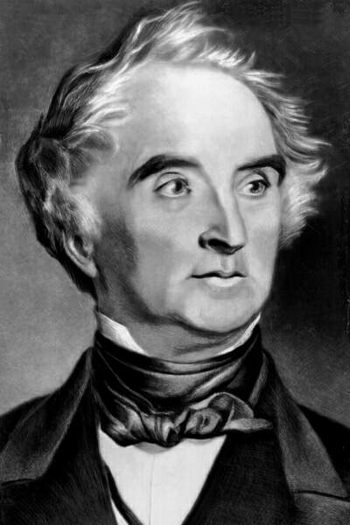
История открытия бензола
В 1833–1835 гг. немецкий химик Э. Митчерлих исследовал это вещество, определил его формулу С₆Н₆ и назвал бензином (от арабского слова, которое обозначает «благовоние»).
Позже его соотечественник Ю. Либих предложил новое имя соединению – бензол, которое прижилось и в русской номенклатуре.

Slide 6
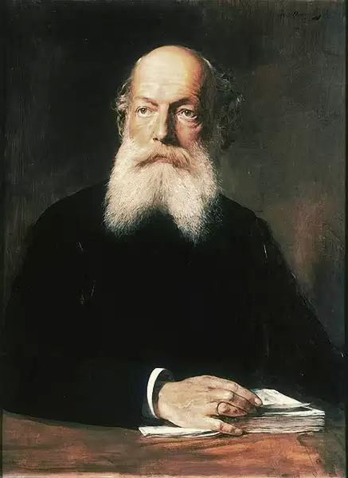
Структура молекулы бензола
Структуру бензола установил немецкий химик Фридрих Август Кекуле в 1865 г.
Однажды Кекуле пришлось участвовать в качестве свидетеля в судебном процессе по делу об убийстве графини Герлиц. На этом процессе демонстрировалось в качестве улики кольцо графини в виде двух переплетенных змеек, которое похитил преступник. Эти змейки врезались в память ученому. Как-то раз, после долгой работы над учебником, Кекуле уснул, и ему приснились атомы углерода и водорода , сцепленные в нити, которые сближались и свертывались в трубку, напоминая двух змей. Одна из змей вцепилась в собственный хвост, продолжая крутиться.
Сон оказался в руку. Кекуле сцепил все атомы углерода в шестиугольник с чередующимися двойными и одинарными связями.

Slide 7
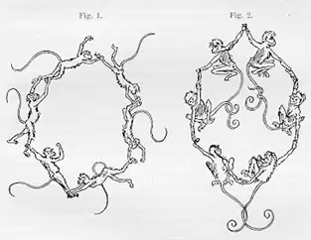
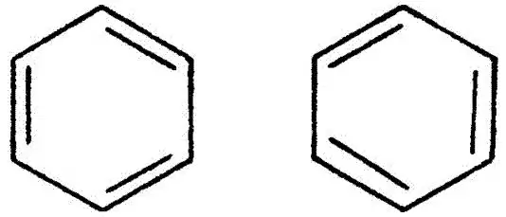
По другой версии формула бензола предстала немецкому учёному Августу Кекуле во сне в виде шести обезьян, соединившихся друг с другом в виде математической фигуры - шестигранника

Slide 8
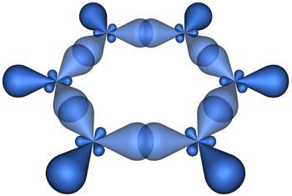
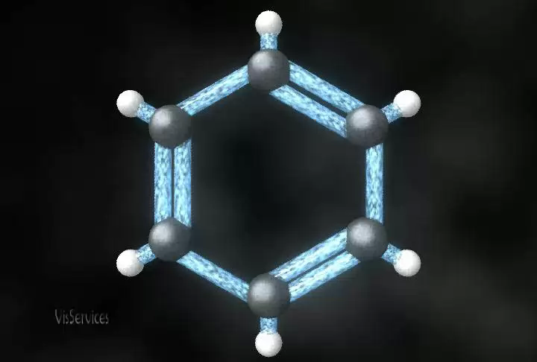
Строение молекулы бензола
Все атомы С находятся в состоянии sp² – гибридизации, значит каждый атом С образует 3 σ – связи и 1 π – связь
Молекула бензола представляет собой плоский правильный шестиугольник, валентные углы между связями равны 120^{о}
Все σ – связи находятся в одной плоскости

Slide 9
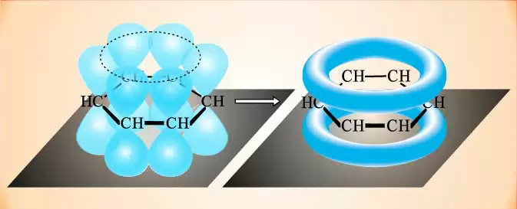
Строение молекулы бензола
6 негибридизованных p – орбиталей атомов С расположенные перпендикулярно плоскости кольца и параллельно друг другу, перекрываются между собой и образуют единую сопряженную π - систему

Slide 10
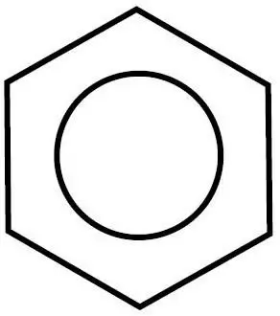
Современная структурная формула бензола
Современное представление об электронной природе связей в бензоле основывается на гипотезе Лайнуса Полинга, который предложил изображать молекулу бензола в виде шестиугольника с вписанной окружностью, подчёркивая тем самым отсутствие фиксированных двойных связей и наличие единого электронного облака, охватывающего все шесть атомов углерода цикла.

Slide 11
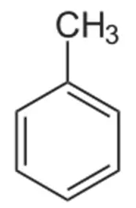
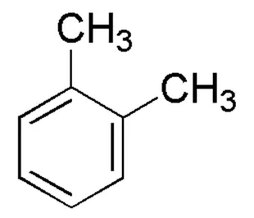
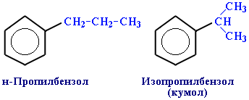
Представители аренов
Толуол
Ксилол

Slide 12
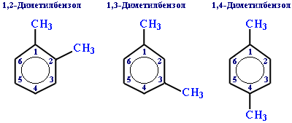
Номенклатура аренов
Цикл нумеруется начиная с того атома, к которому присоединен простейший радикал, в сторону ближайшего
Корнем в названии всех аренов будет слово «бензол»

Slide 13
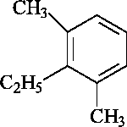
Назвать углеводород
1,3- диметил- 2 - этилбензол

Slide 14
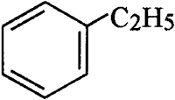
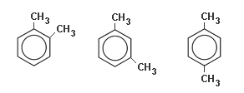
Изомерия аренов
Характерна изомерия положения заместителей
Для состава С₈Н₁₀ существует четыре изомера
этилбензол
орто-ксилол
мета-ксилол
пара-ксилол

Slide 15
Получение бензола
Тримеризация
ацетилена
Дегидрирование
циклогексана
Дегидроциклизация
алканов

Slide 16
Получение гомологов бензола
Алкилирование
Синтез Вюрца

Slide 17
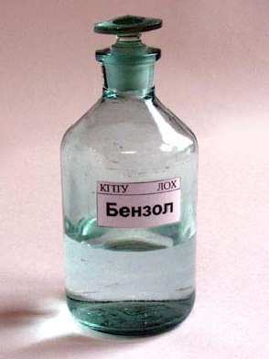
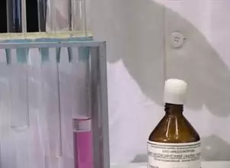
Физические свойства бензола
Прозрачная бесцветная жидкость со сладковатым запахом.
Легко переходит в твердое состояние: температура плавления бензола составляет +5,5 ºС, температура кипения + 80,1 ºС.
В воде бензол практически нерастворим, но является хорошим растворителем многих органических веществ.
Летуч.

Slide 18
Химические свойства

Slide 19
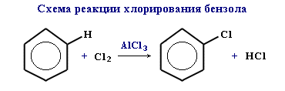
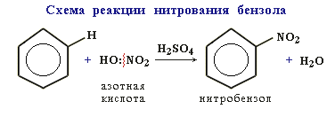
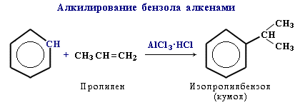
Реакции замещения
Галогенирование
Нитрование
Алкилирование

Slide 20
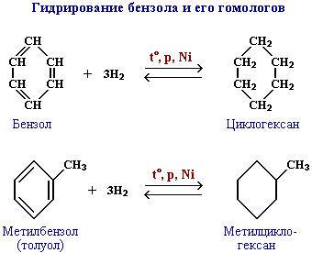
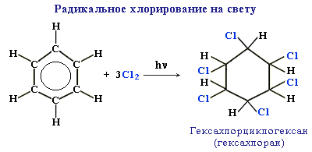
Реакции присоединения
Гидрирование
Хлорирование на свету

Slide 21
Реакции окисления
Горение
Неполное окисление
- бензол устойчив к действию окислителей
- гомологи бензола легко окисляются
2 С₆Н₆ + 15 О₂ = 12 СО₂ + 6 Н₂О

Slide 22
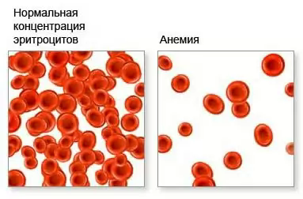
Физиологическое действие бензола
В больших дозах бензол вызывает тошноту и головокружение, а в некоторых тяжёлых случаях отравление может повлечь смертельный исход.
Пары бензола могут проникать через неповрежденную кожу.
Хроническое отравление бензолом может стать причиной лейкемии (рака крови) и анемии (недостатка гемоглобина в крови).
Сильный канцероген

Slide 23
Применение бензола

Slide 24
Отметьте клетки, в которых записаны формулы аренов. Найдите среди них изомеры.

Slide 25
Домашнее задание
§ 16

